Slide 1

SÉRIE 1 – VAREJO
TOTVS - Série 1 Varejo
Roadshow
Versão 12.1.9.02

Slide 2


HOJE FALAREMOS SOBRE
NOVAS FUNCIONALIDADES

Slide 3


NOVAS FUNCIONALIDADES

Slide 4
1. Informações Adicionais na DANFE gerada pelo Sistema
Layout DANFE otimizado para observações extensas NF-e

Slide 5
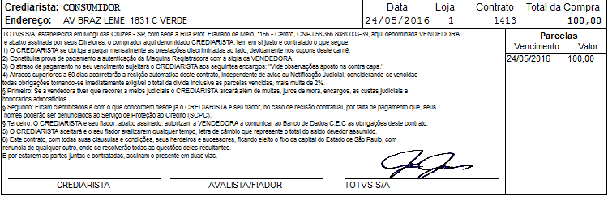
2. Inclusão de assinatura no carnê do crediário a partir de uma imagem
Possibilidade de escolher uma imagem como assinatura do carnê do crediário

Slide 6
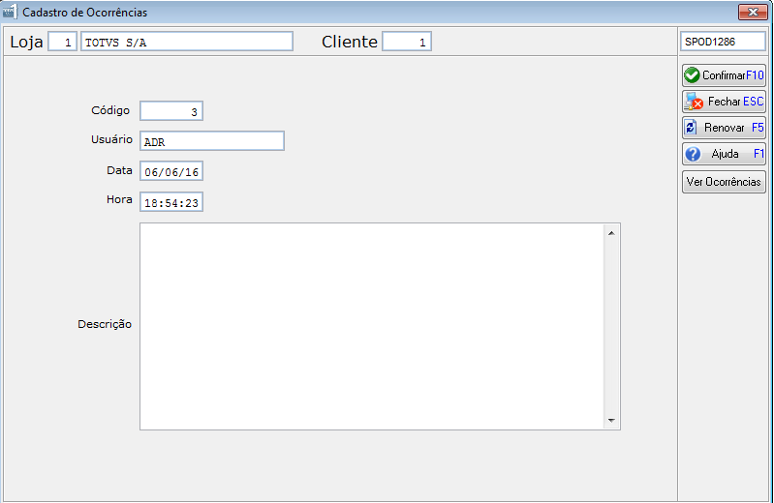
3. Inclusão de Ocorrências para cadastro de clientes
Inclusão de registro de ocorrências para o cadastro de clientes

Slide 7
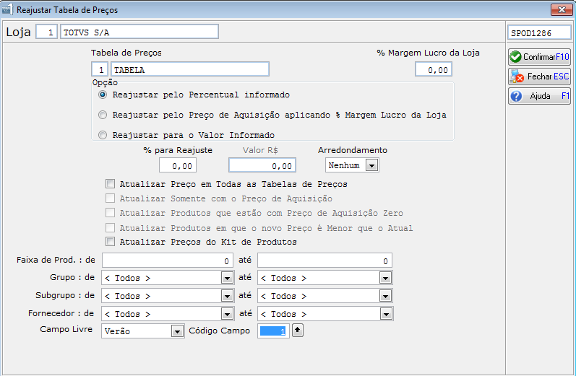
4. Inclusão filtro de reajuste de preço por tabela Variável
Inclusão de filtro de tabela variável na rotina de reajuste de preço

Slide 8
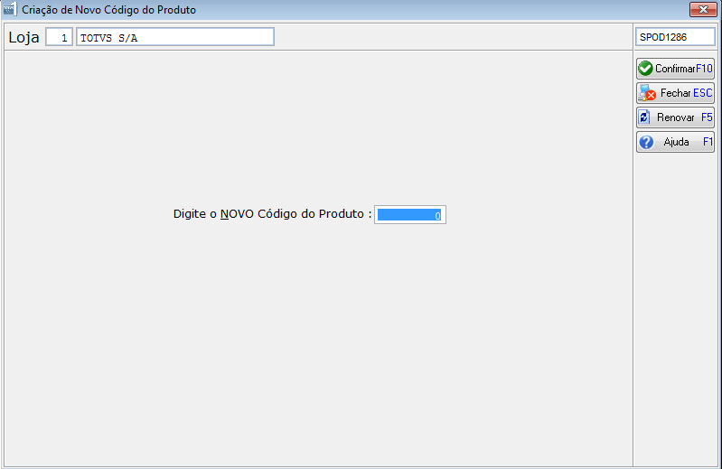
5. Inclusão da Rotina Cópia de produto
Inclusão de opção de criação de um novo produto a partir de um produto existente

Slide 9
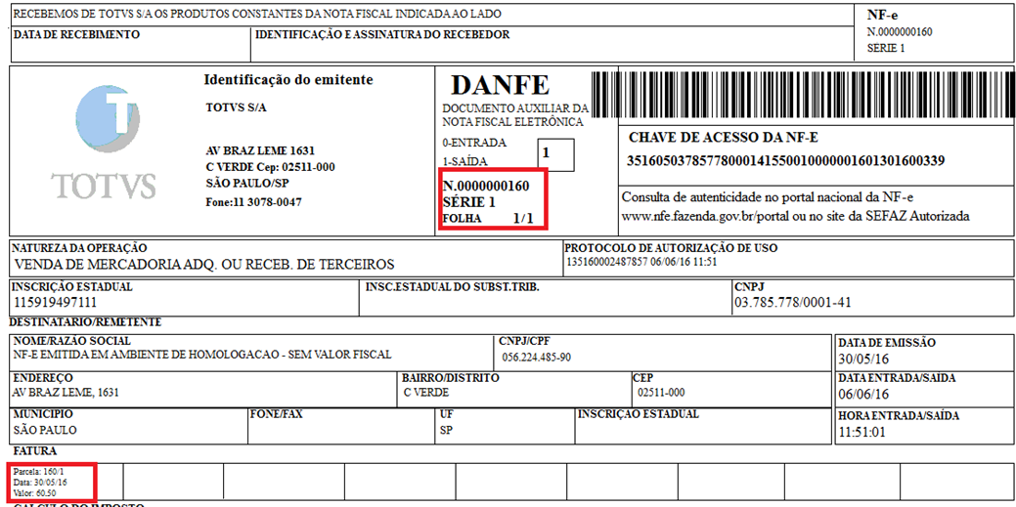
6. Inserir na DANFE o Formato de Número da NF/Número da Parcela
Layout DANFE otimizado para formato de número de parcela correspondente ao número de NF-e

Slide 10
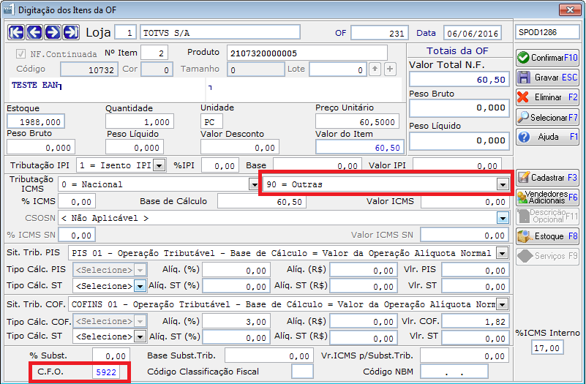
7. Envio de NF-e com opções de CST
Realizado otimização na rotina de faturamento para envio de CST 090 para CFOP 5922

Slide 11
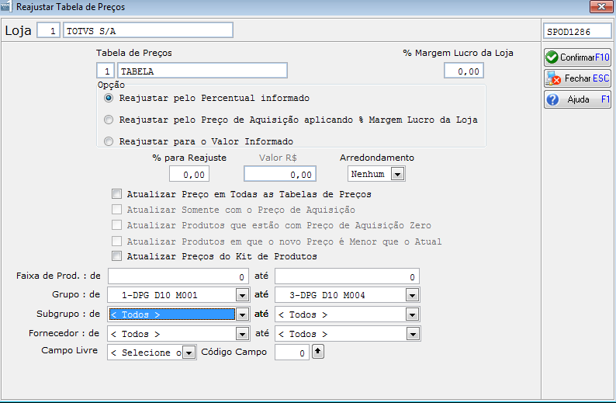
8. Inclusão de filtros de Grupo e Subgrupo para reajuste de tabela de preço
Inclusão de filtros de Grupo e Subgrupo para atualização de preço dos produtos.

Slide 12
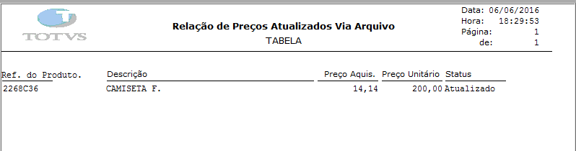
9. Inclusão de Status no relatório de relação de preços atualizados tabela de preços via Excel
Inclusão do campo de status da importação no relatório dos produtos importados através da rotina de importar tabela de preços via Excel

Slide 13
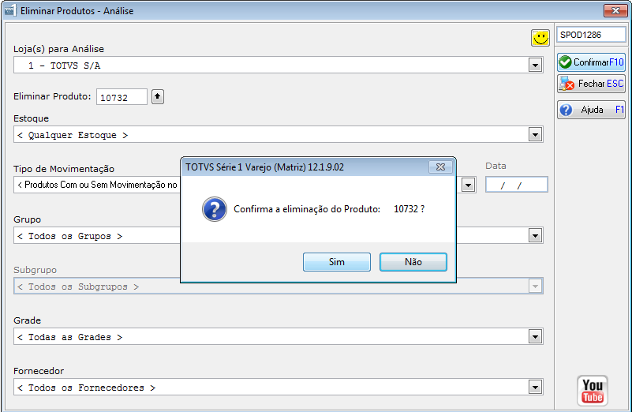
10. Incluir opção para eliminar somente um produto
Disponibilizado opção de exclusão de produto

Slide 14
José Carlos de Souza FH.
Coordenador de Desenvolvimento de Software
Jose.filho@totvs.com.br

